Slide 1

ENGLISH 5.AB (skup. p. uč. Kročkové)
WELCOME EVERYBODY!
HOW ARE YOU TODAY?
I´M FINE!

Slide 2

OUR HOUSE
Úkol – zkus přeložit ☺
  A living room
  A toilet
  A kitchen
  A bedroom
  Outside there‘s a garden and a garage.
  There isn‘t a cellar.

Slide 3
THERE IS or THERE ARE
We use THERE IS or THERE ARE to describe places
Když chceme popsat místa -používáme there is (jednotné číslo) nebo there are (množné číslo)
There is/are + a room + (part of a house)
There is a bathroom (upstairs).
There are three bedrooms (in the house).

Slide 4
Úkol – zkus doplnit místo teček:
  There ………. a cellar.
  There ……… two bathrooms.
  There ………. a kitchen.
  There………. three bedrooms.
  There……….. a toilet.

Slide 5
THERE ISN‘T or THERE AREN‘T
Zápor
  There AREN‘T two bathrooms.
  There ISN‘T a cellar.

Slide 6
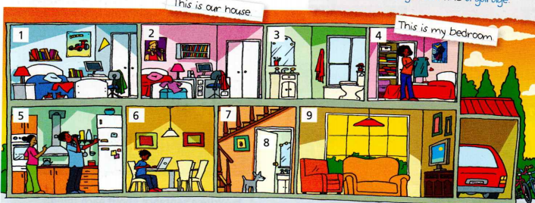
Zkus vytvořit věty (Co vidíš na obrázku?):
Příklad: There is a TV in a living room.

Slide 7
There is a fridge in the kitchen.
There is a red car in a garage.
There are two sofas in a living room.
There is a dog downstairs (in the hall).
There are three computers – in two bedrooms and in the dining room.

Slide 8
ANKETA
Jak Ti jde angličtina?
skvělě b) jo, jde to c) moc ne ☹ d) vůbec
Zvládáš úkoly sám
ano b) ne c) na půl – něco sám, něco s rodiči
Kolik času trávíš denně na počítači kvůli škole
a) asi 1 hodinu b) 1 až 2hodiny c) více než 2 hodiny d) vůbec nemám možnost

Slide 9

HAVE A NICE DAY!

Slide 10
References
https://www.pngitem.com/middle/ibTJwmo_animated-houses-clip-art-library-house-clip-art/
http://www.pharmaciststeve.com/?attachment_id=16210

